Slide 1
❓ 小问号
苏格拉底 × 费曼 主动学习智能体
让 AI 从「替学生回答」转向「引导学生学会思考」
小学 3-6 年级 · 信息科技
技术底座：DeepSeek
在线体验：lynnnnyl25.github.io/xiao-wenhao

Slide 2
一、AI 越会答，学生越学不到
传统 AI 助教
小问号
学生问 → AI 答
学生答 → AI 问
输出一段完美解释
一次只问一个问题
学生被动接收
学生主动建构
看不出哪里没懂
每一次"说不清"都被记下来
学生读完点头，觉得自己懂了 —— 换一道题还是不会。这叫「假性掌握」。

Slide 3
二、G-Loop 引导闭环
它不管理「对话」，而是管理「缺口」—— 每一轮的目标不是把话接下去，而是把下一个缺口逼出来。
① 苏格拉底追问
② 学生回答
③ 诊断缺口
按 6 层阶梯，一次一问
说出他的理解
归入 7 类 + 引用原话
④ 更新图谱
闭合 / 新增，实时可视化
讲不清 → 回到追问 ｜ 疑似懂了 → 进入费曼环节（学生讲给 AI 听）

Slide 4
三、苏格拉底六层追问阶梯
唤起经验
概念澄清
举例反例
L1
L2
L3
「你平时……的时候，会怎么样？」
「你说的 XX，具体是指什么？」
「有没有一个时候，它就不灵了？」
类比迁移
追问原因
归纳表达
L4
L5
L6
「它像你生活里的什么东西？」
「你为什么会这么想？」
「用一句话说说，它到底是什么？」
不跳级：学生在哪一层卡住，就在那一层反复，通了才往上登。
学生说「不知道」→ 降一层，换更好懂的说法重问同一件事（换说法，不换目标）。

Slide 5
四、认知缺口图谱：把「没懂」结构化
定义缺失
说不出"是什么"
「就是……电脑里面放东西的地方吧」
机制不清
说不出"怎么工作"
「因为……加了就更难猜？」
类比失效
打比方打错地方
把"放进去"当成"加上去"，算出 5+3=8
术语依赖
用没懂的词解释词
「电脑有内存，就记住了」
因果想当然
把先后当因果
「因为电脑是先发明 0 和 1 的」
边界模糊
不知何时不适用
「密码加生日更安全，因为更长了」
迁移失败
换个情境就不会
会做这道，换个说法就不会
每条都带学生原话引用、发现轮次、闭合轮次 —— 形成可追溯的证据链。

Slide 6
五、费曼环节：让学生教 AI
AI 的角色切换
三条通过标准
从「追问的老师」变成
「从没学过的四年级同桌」
请学生讲给它听，它只在
含糊 / 术语 / 断链处打断。
① 没用同桌听不懂的词
② 打了一个生活里的比方
③ 能回答同桌的一个追问
绝对禁止（这是最容易犯的错）
不许替学生把话补完 —— 一旦补完，费曼闭环就失效
不许使用学生没用过的术语（同桌根本不知道这些词）
不许夸「你说得很好」，要夸就夸具体的

Slide 7
六、拒答护栏：「不给答案」是可以测量的
"AI 不给答案"很容易承诺，很难证明。小问号把它变成三个可当场验证的数字。
答问比 Q/A
泄露率
缺口闭合率
疑问句 ÷ 结论句
给答案的轮次占比
已闭合 ÷ 诊断出
实测
60 – 100
实测
0%
实测
100%
目标 ≥ 3
目标 ≤ 5%
目标 ≥ 60%
护栏通过率 39 / 39 = 100%（5 段回放脚本 · 共 39 轮）
数据来源：pnpm selfcheck，结果可复现；评委可在使用时随时查看，无需信任开发者自述。
线上链接经浏览器实测：7 项全通过，零控制台错误。

Slide 8
七、面向小学的儿童认知适配
儿童语言公约
一句话 ≤ 25 字；术语必须翻译成动作：「变量」→「贴了名字的盒子」
三个状态按钮
我不知道 / 给点提示 / 我讲完了 —— 绕开小学生打字慢的门槛
挫败防护
连续答不上来自动降层重问；只给「最小提示」，绝不给完整答案
内容对标课标
《义务教育信息科技课程标准（2022年版）》四大板块
隐私与合规
API Key 只存本地浏览器，对话数据不经任何中间服务器

Slide 9
八、技术实现
Vite + React 18 + TypeScript + Tailwind 静态前端，浏览器直连 DeepSeek API。
三角色协同（同一模型，靠 Prompt 与结构化输出切换）
Socratic Engine
{say, level, target_gap, give_up_hint}
生成单个追问，按阶梯升降层
Gap Diagnoser
{gaps[{type,evidence}], understood_level}
从学生原话识别 7 类缺口
Feynman Reviewer
{say, passed, stuck_at, missing}
扮演不懂的同桌，只在断链处打断

Slide 10
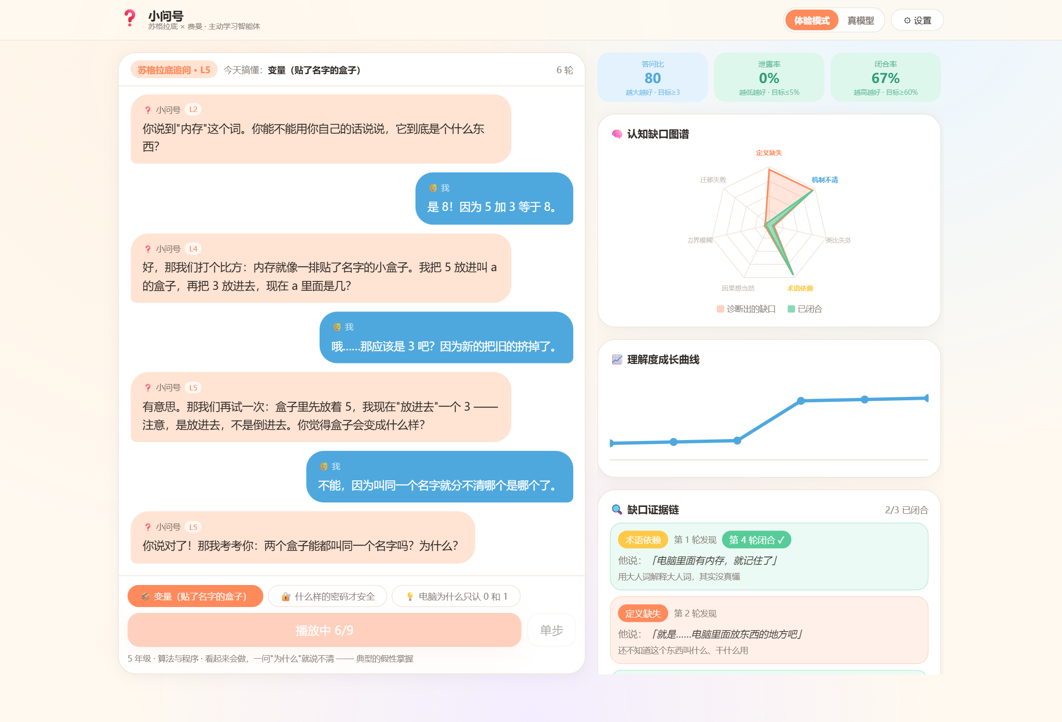
九、体验模式：评委零门槛审核
内置 5 段完整回放脚本（变量 / 密码安全 / 二进制 / 循环 / AI 初步），不需要 API Key、不依赖网络模型。

Slide 11
十、与已有开源项目的差异
开源界已有苏格拉底提问与费曼技巧的「单引擎」实现，但：
① 缺口结构化
把"没懂"落成 7 类可追踪、可量化、可闭合的缺口事件，而非一次性提示
② 护栏可审计
用三项指标自证"真的不给答案"，评委可当场验证
③ 场景落地
面向小学信息科技，含儿童语言公约与挫败防护，对标 2022 义教新课标
参考：socratic-workshop、m4vic/socratic、feynman-tutor、Museion 等

Slide 12
不给答案，只问问题。
让学生自己想明白的那一步，才是真正的学会。
小问号 · 苏格拉底 × 费曼 主动学习智能体
小学 3-6 年级 信息科技 ｜ DeepSeek ｜ MIT License

